Slide 1

Des casinos à l’intelligence artificielle
Travail Encadré de Recherche
M1 DS

Slide 2
Le jeu de Hex

Slide 3
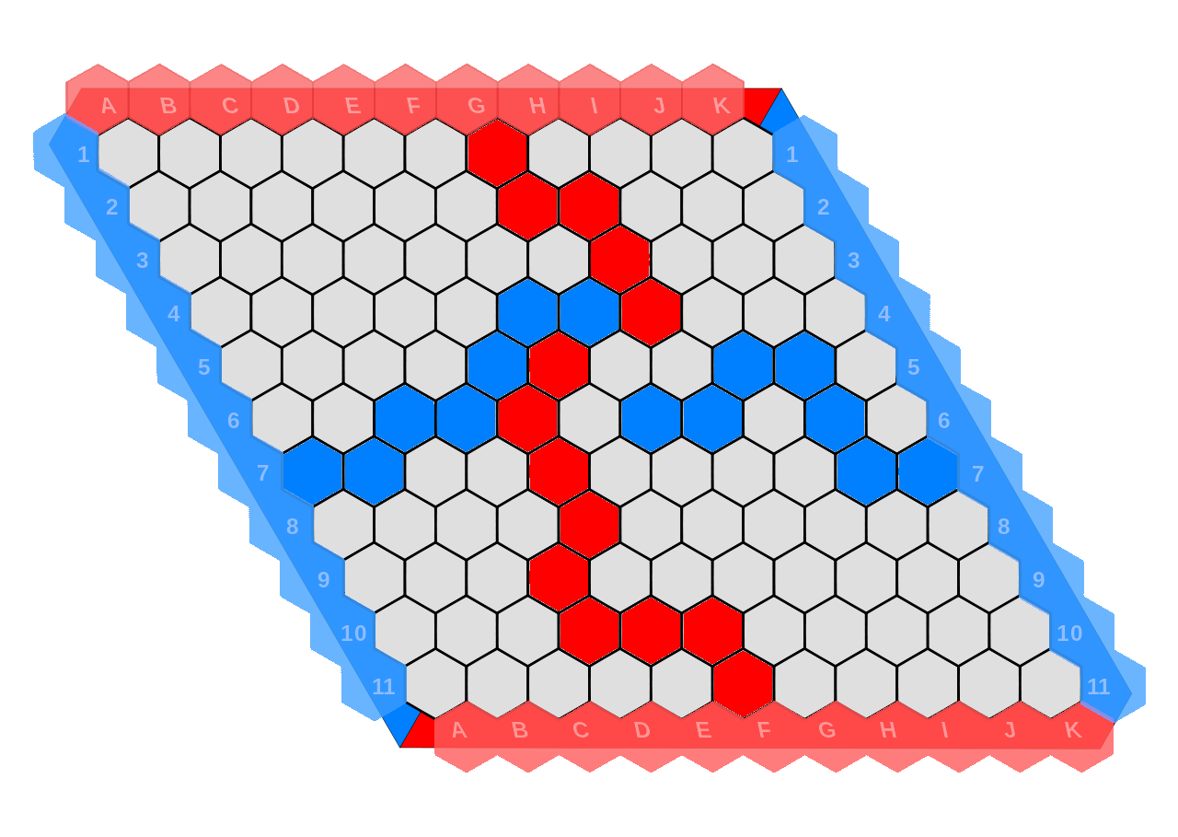
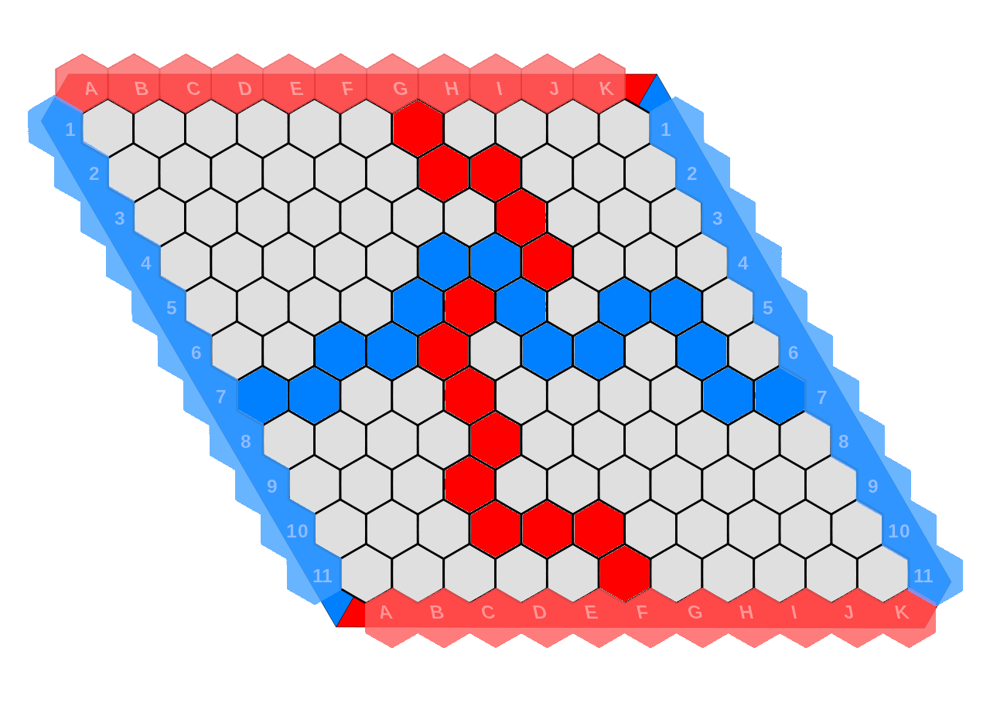
Condition de fin de partie

Slide 4
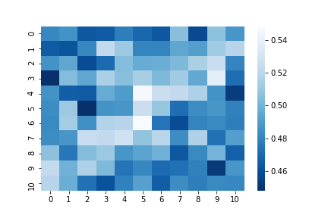
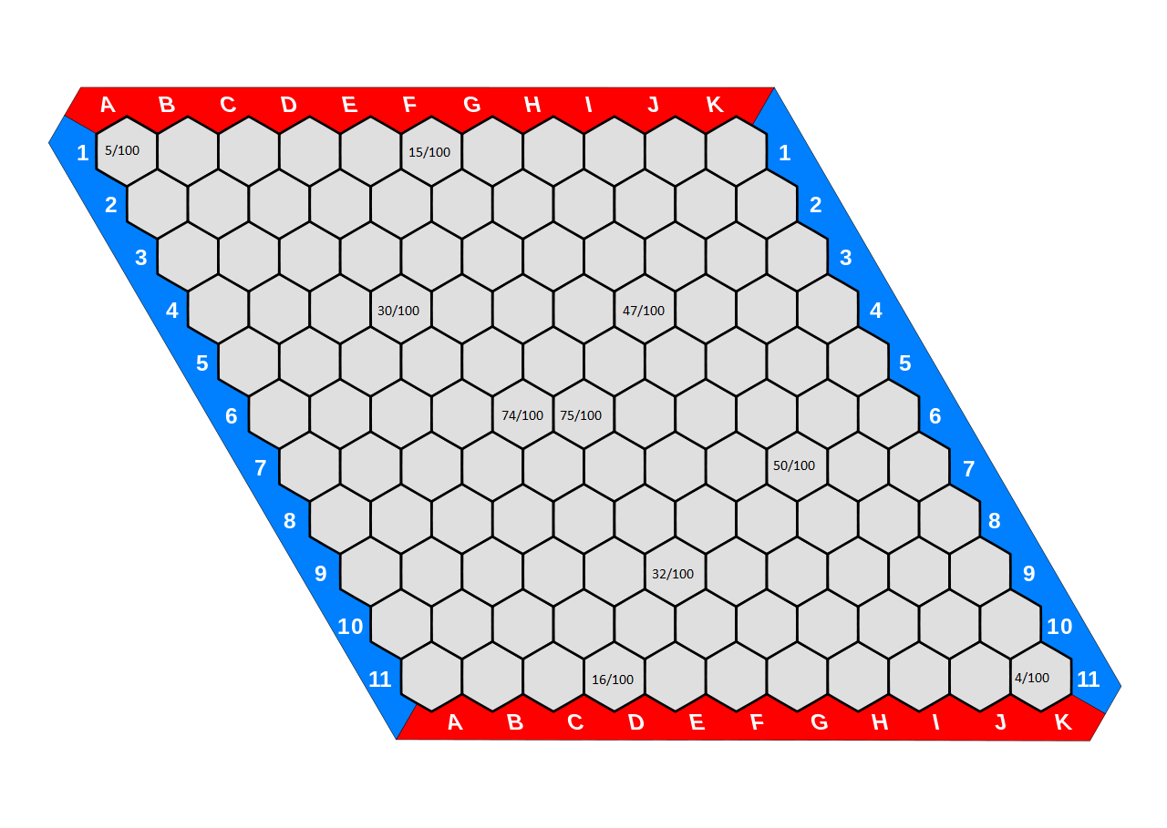
Monte-Carlo
Probabilité de gagner la partie

Slide 5
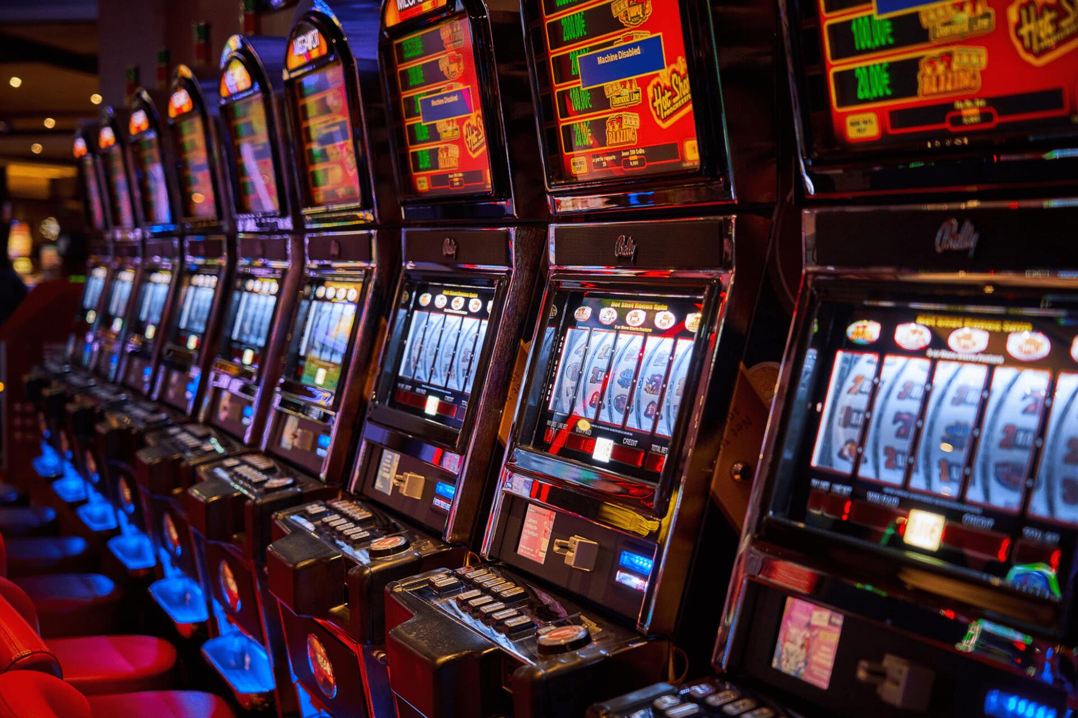
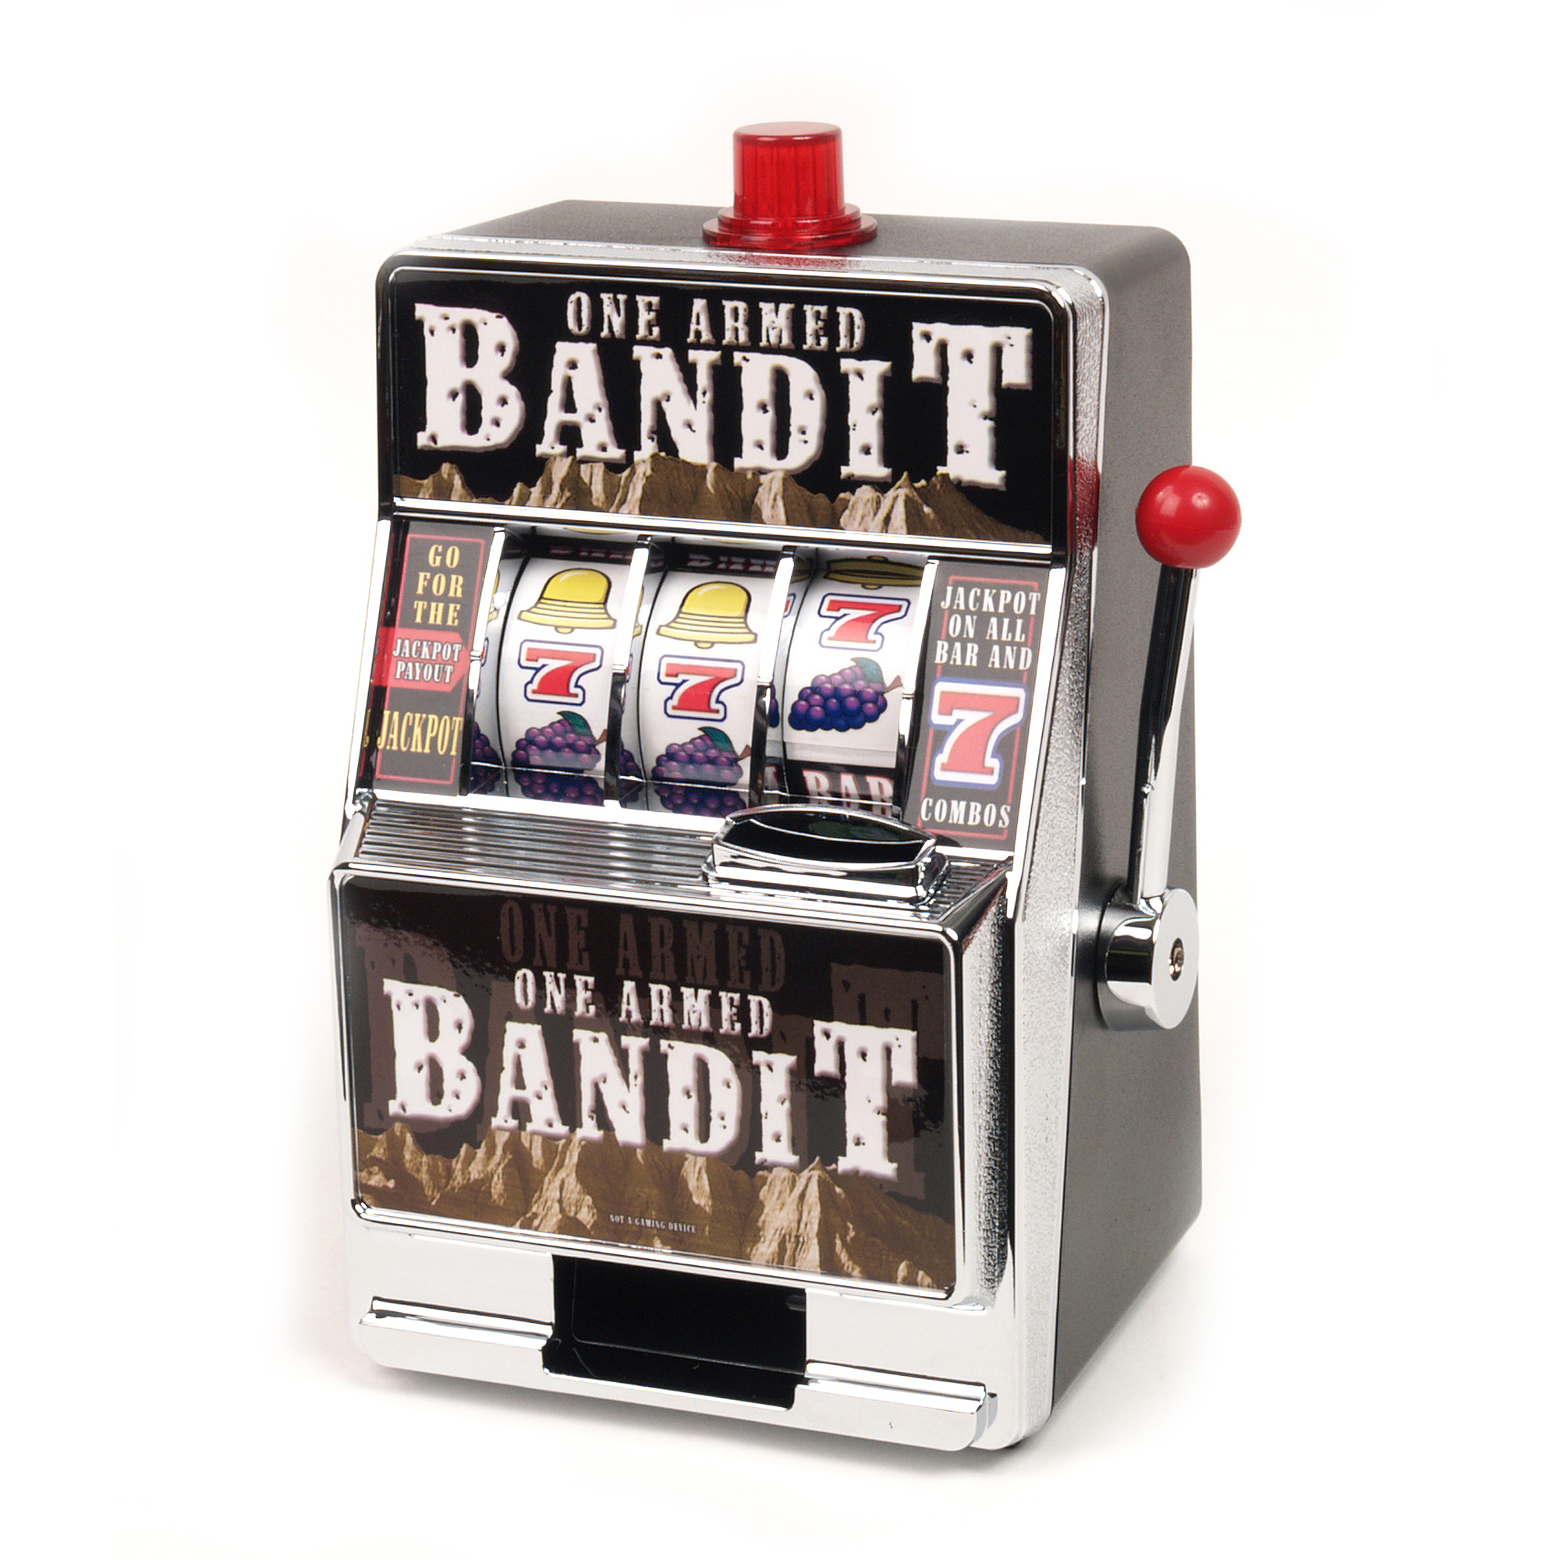
UCB et problème du bandit manchot

Slide 6
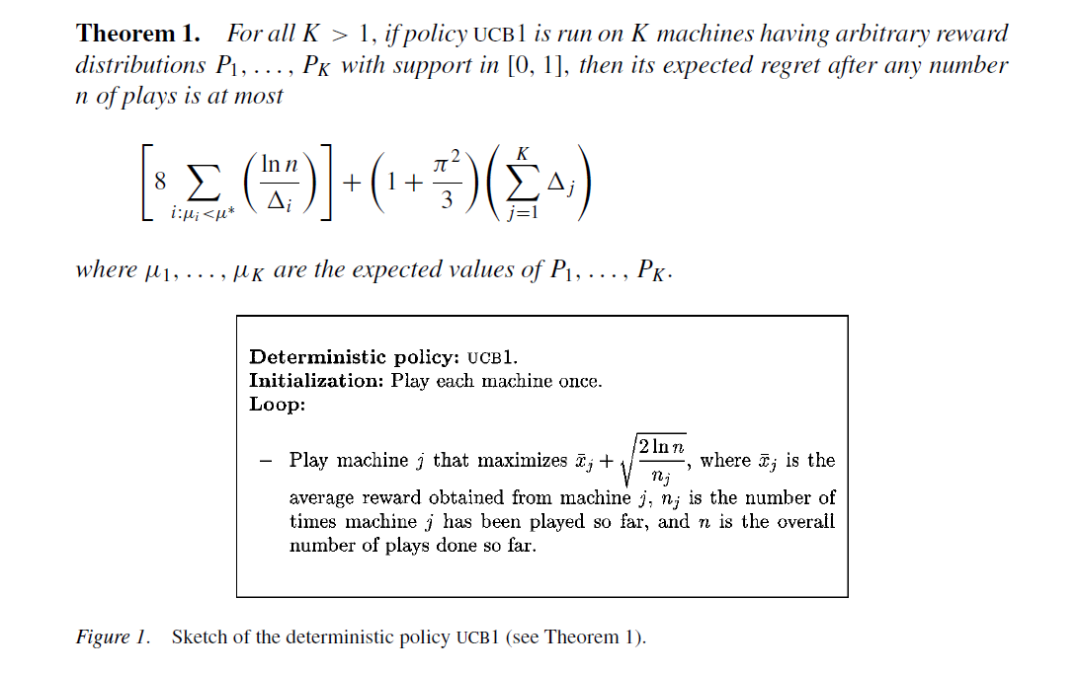
Finite-time Analysis of the Multiarmed Bandit Problem
Peter Auer, Nicolò Cesa-Bianchi, Paul Fischer

Slide 7
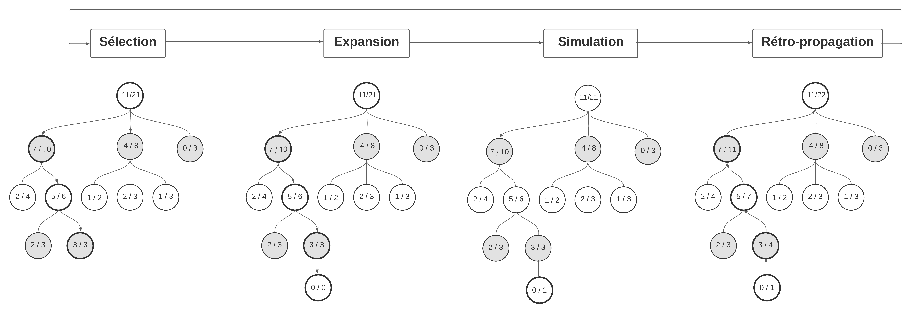
Upper Confidence Bound applied to Trees (UCT)

Slide 8
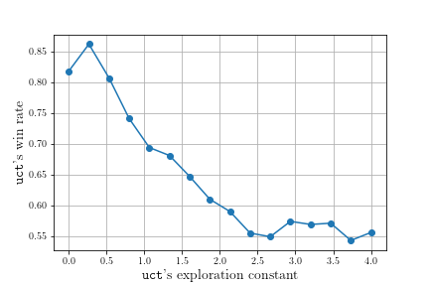
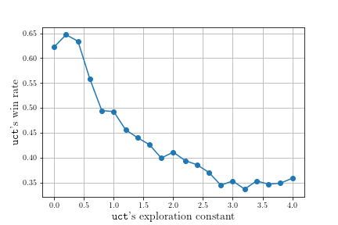
Constante d’exploration optimale

Slide 9
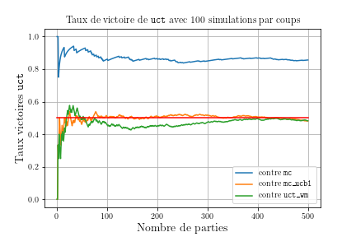
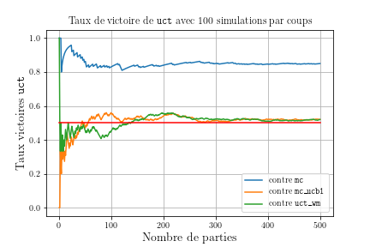
(a) uct joue en premier
(b) uct joue en deuxième

Slide 10
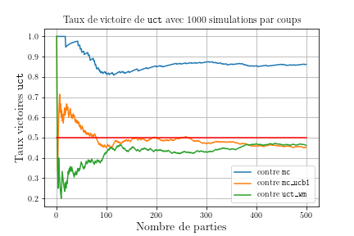
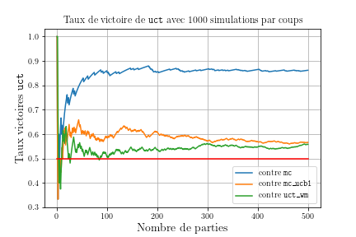
(a) uct joue en premier
(b) uct joue en deuxième

Slide 11
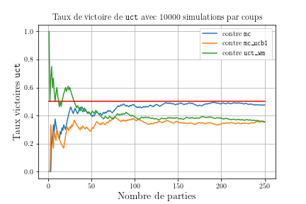
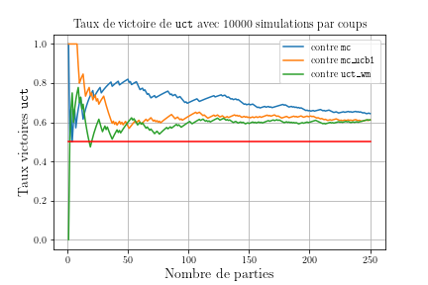
(a) uct joue en premier
(b) uct joue en deuxième

Slide 12
Merci pour votre attention
Avez-vous des questions ?

